Slide 1


AI送餐員
指導老師：蔡英德
組員 : 資工四B 胡秉翔
資傳四A 何允衡
資四四A 蘇家宏
資傳四A 林誼均

Slide 2
CONTENT
01
02
03
04
動機與目的
系統流程
點餐系統
送餐系統
05
06
07
時程規劃
未來與展望
工作分配

Slide 3

動機與目的
無人送餐服務迅速崛起，我們想透過AI自動送餐車，提高咖啡廳的服務效率縮短等候時間，提升消費者體驗。
並且實現人機互動，使用語音向機器人點餐
為未來在更廣泛的商業和教育場景中推廣無人送餐服務奠定基礎。

Slide 4





店員將餐點放至機器人置物籃上
按下出發使機器人前往指定桌號
LINE點餐
機器人沿路進行自主避障
運行模式
網頁點餐
等待餐點製作
餐點抵達指定桌號
送餐機器人
(自主送餐車)
語音點餐

Slide 5

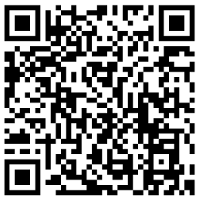
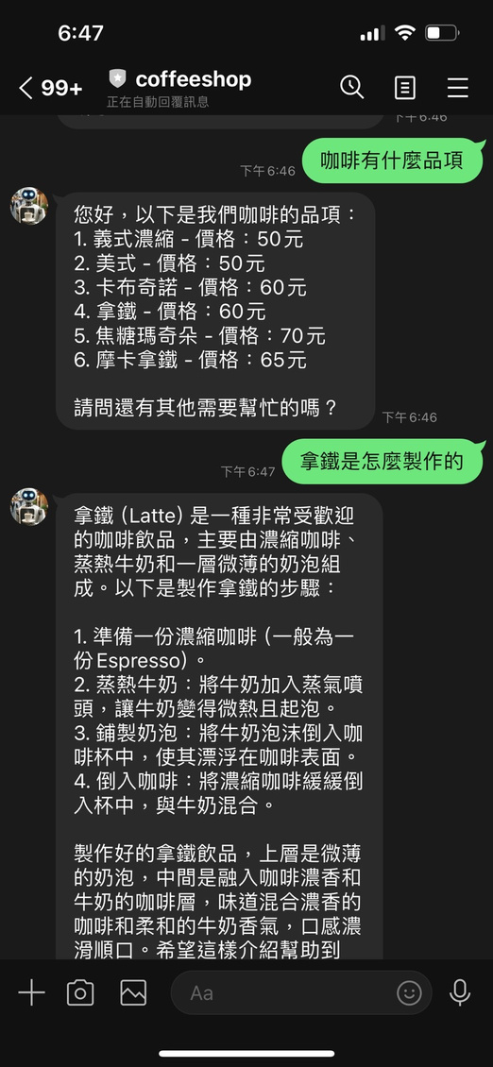
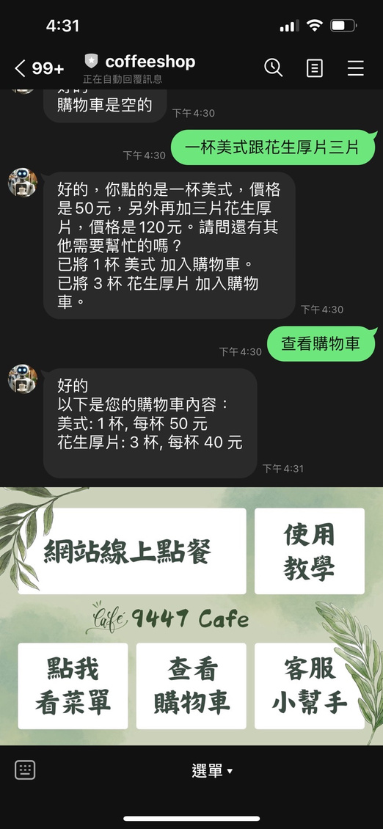
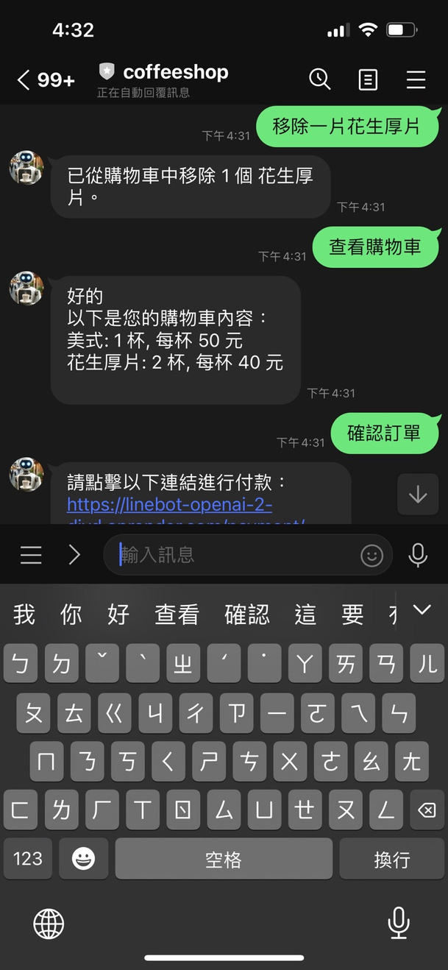
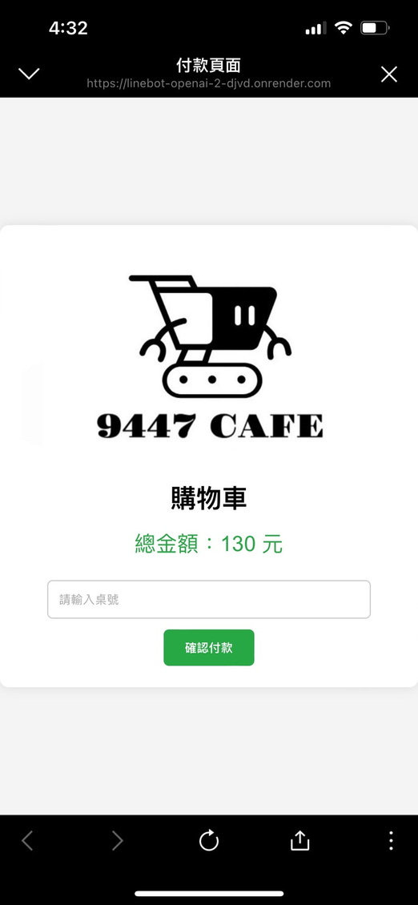

1.交互式點餐系統

Slide 6






抓取回應
加入購物車
串接API
確認訂單
在LINE中
接收使用者資料
使用
ChatGPT
python
購物車程式
輸入桌號
進行虛擬付款
訂單上傳到
雲端Excel
使用者
LINE點餐
Render
部署
Github
開發
flask
LINE Bot
Python 購物車
OpenAI
應用
requirment.txt
app.py (CRUD功能)
coffee.csv
payment.html
接收使用者輸入
ChatGPT3.5 turbo

Slide 7
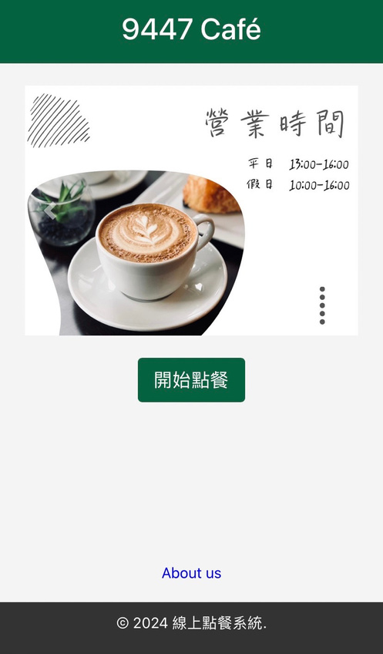
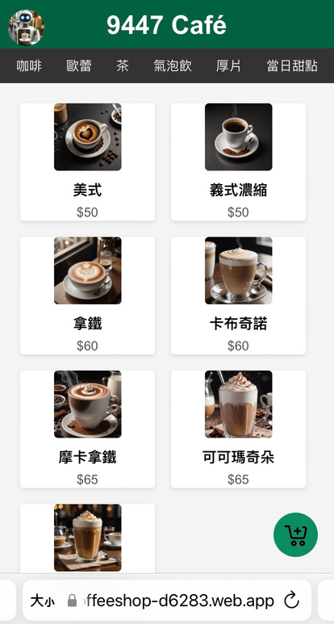
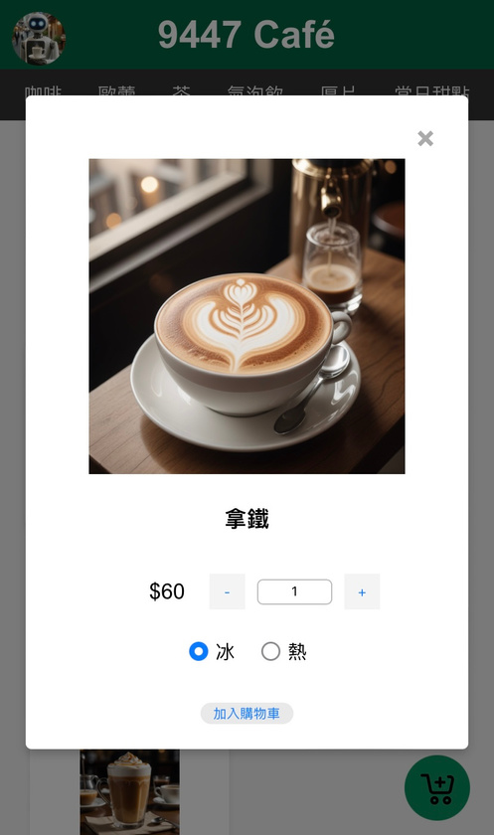
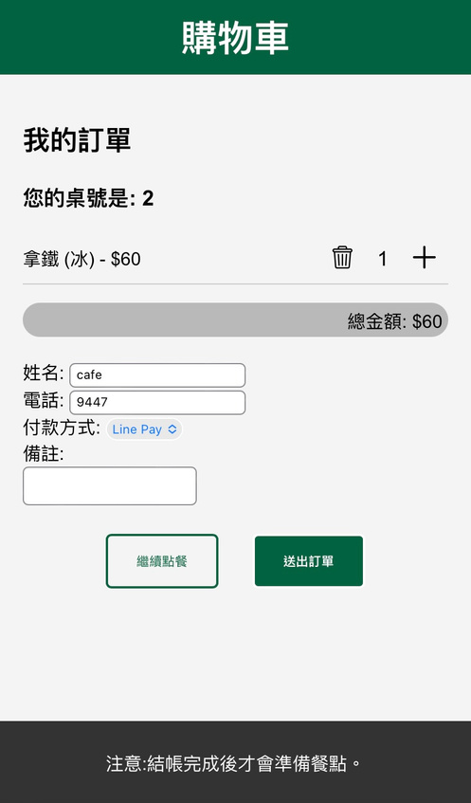
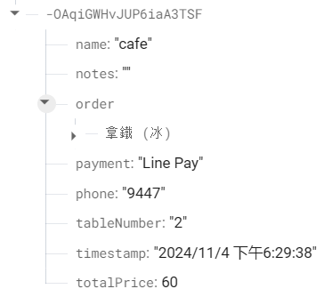
2.網頁點餐系統
https://coffeeshop-d6283.web.app/

Slide 8



Apps Script
串接firebase
確認訂單
確認付款
資料傳送到
Firebase
Firebase資料連結雲端Excel
訂單上傳到
雲端Excel
使用者
網頁點餐
網頁點餐下訂
進行虛擬付款
Web
前端
首頁
點餐畫面
購物車
付款頁面
Firebase
部署
Google Apps script
抓取
雲端Excel
儲存

Slide 9
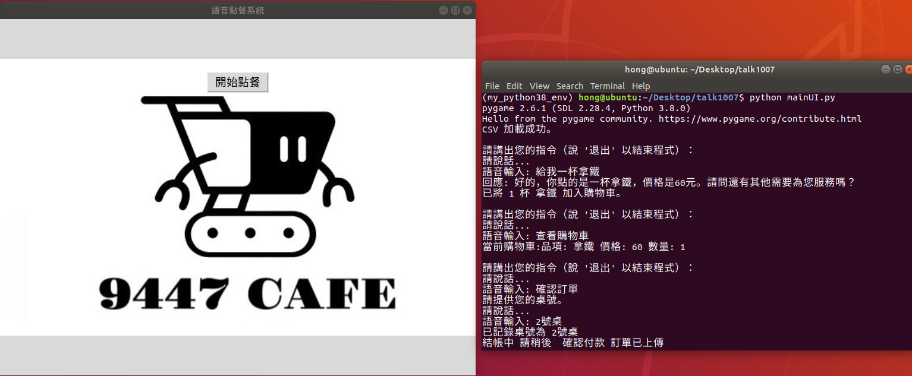
3.語音點餐系統

Slide 10


抓取回應
加入購物車
串接API
文字轉語音
將語音輸入
轉換成文字
使用
ChatGPT
python
購物車程式
文字轉換成
語音輸出
訂單上傳到
雲端Excel
使用者
語音點餐
Ubuntu Linux
系統
mainUI.py
介面
使用者說話 (Speech-to-Text)
OpenAI ChatGPT3.5 turbo
處理
語音回覆 (Text-to-Speech)
Python 購物車
應用
main.py (CRUD功能)

Slide 11

技術配置(自主送餐導航車)
Ubuntu Linux
系統層
ROS
Jetson Xavier AGX
硬體層
Arduino
Encoder
Motor
Motor Drvier Board
RPlidar A1
MPU6050
ros_arduino_bridge
ros_rplidar
ros_mpudriver
驅動層
通信層
/wheel_odom
/scan
/imu/data
/topic
AMCL (定位)
Move_base (導航)
運算層
EKF(數據融合)
Slam Gmapping(建圖)
Notes:
NVIDIA Jetson Nano 作為主要的硬件平台，搭配使用 ROS 操作系統來進行各項功能的開發與執行。
首先，使用的硬件是 NVIDIA Jetson Nano，這是一款功能強大的小型計算機，專為邊緣運算設計，非常適合用於機器人、無人機等自動化設備的開發。
在軟體方面，系統採用了 ROS，這是一個廣泛使用的機器人開發框架，提供了豐富的工具和庫來幫助開發者設計和實現各種機器人功能。
此外，系統還集成了 Gmapping 和導航兩大主要功能。Gmapping 是一個基於雷射雷達數據的 SLAM（同步定位與地圖構建）技術，可以讓機器人在移動過程中構建環境地圖。導航則是指機器人根據地圖數據進行路徑規劃和運動控制，以達到指定目的地。

Slide 12
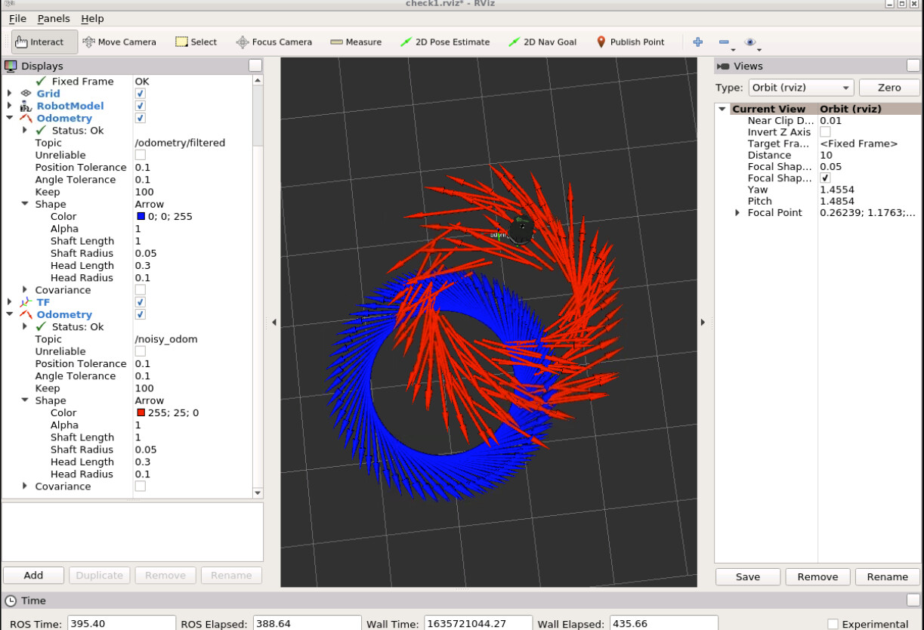
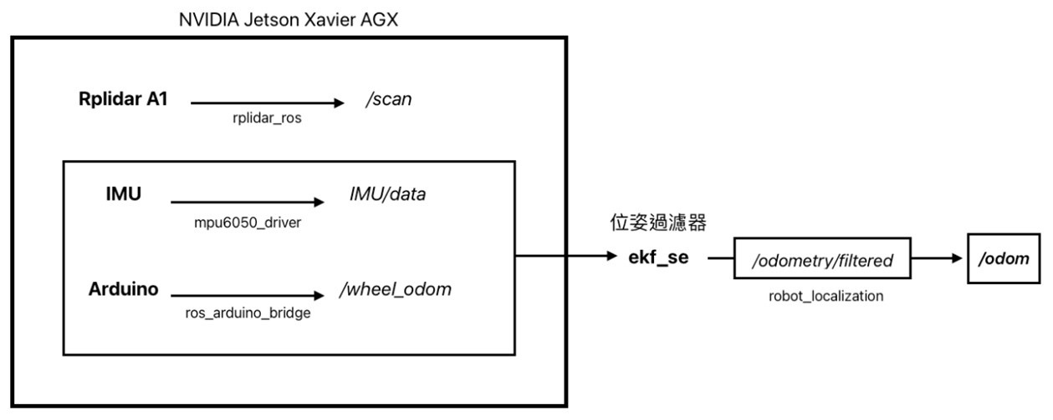
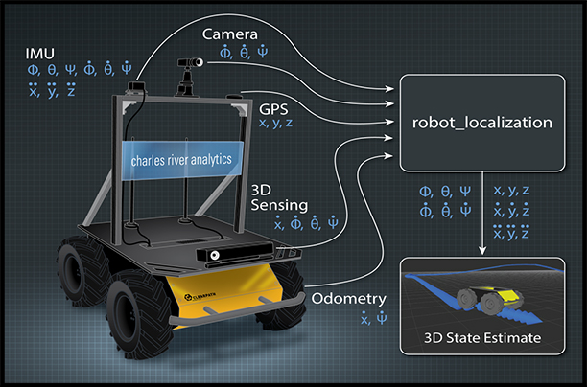
技術配置(自主送餐導航車)
EKF(數據融合)
Slam Cartograher(建圖)
AMCL (定位)
Move_base (導航)
運算層
參考來源:https://cra.com/blog/robot_localization
Notes:
NVIDIA Jetson Nano 作為主要的硬件平台，搭配使用 ROS 操作系統來進行各項功能的開發與執行。
首先，使用的硬件是 NVIDIA Jetson Nano，這是一款功能強大的小型計算機，專為邊緣運算設計，非常適合用於機器人、無人機等自動化設備的開發。
在軟體方面，系統採用了 ROS，這是一個廣泛使用的機器人開發框架，提供了豐富的工具和庫來幫助開發者設計和實現各種機器人功能。
此外，系統還集成了 Gmapping 和導航兩大主要功能。Gmapping 是一個基於雷射雷達數據的 SLAM（同步定位與地圖構建）技術，可以讓機器人在移動過程中構建環境地圖。導航則是指機器人根據地圖數據進行路徑規劃和運動控制，以達到指定目的地。

Slide 13
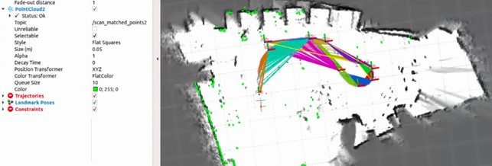
技術配置(自主送餐導航車)
EKF(數據融合)
Slam Cartographer(建圖)
AMCL (定位)
Move_base (導航)
運算層
Slam Cartographer
優點: 精準建圖、有回環偵測不依賴里程計數據
缺點: 建圖速度較慢、吃主機效能
Notes:
NVIDIA Jetson Nano 作為主要的硬件平台，搭配使用 ROS 操作系統來進行各項功能的開發與執行。
首先，使用的硬件是 NVIDIA Jetson Nano，這是一款功能強大的小型計算機，專為邊緣運算設計，非常適合用於機器人、無人機等自動化設備的開發。
在軟體方面，系統採用了 ROS，這是一個廣泛使用的機器人開發框架，提供了豐富的工具和庫來幫助開發者設計和實現各種機器人功能。
此外，系統還集成了 Gmapping 和導航兩大主要功能。Gmapping 是一個基於雷射雷達數據的 SLAM（同步定位與地圖構建）技術，可以讓機器人在移動過程中構建環境地圖。導航則是指機器人根據地圖數據進行路徑規劃和運動控制，以達到指定目的地。

Slide 14
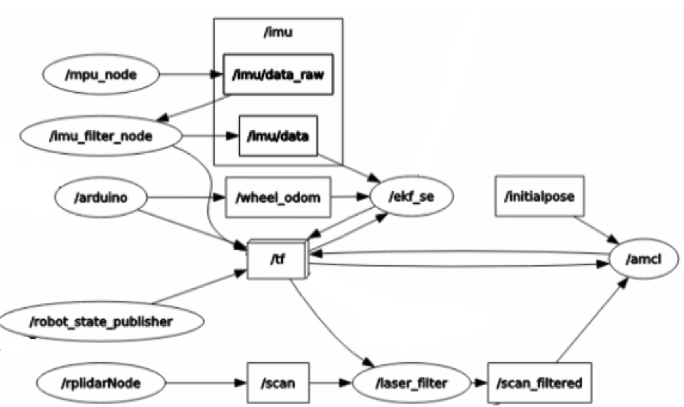
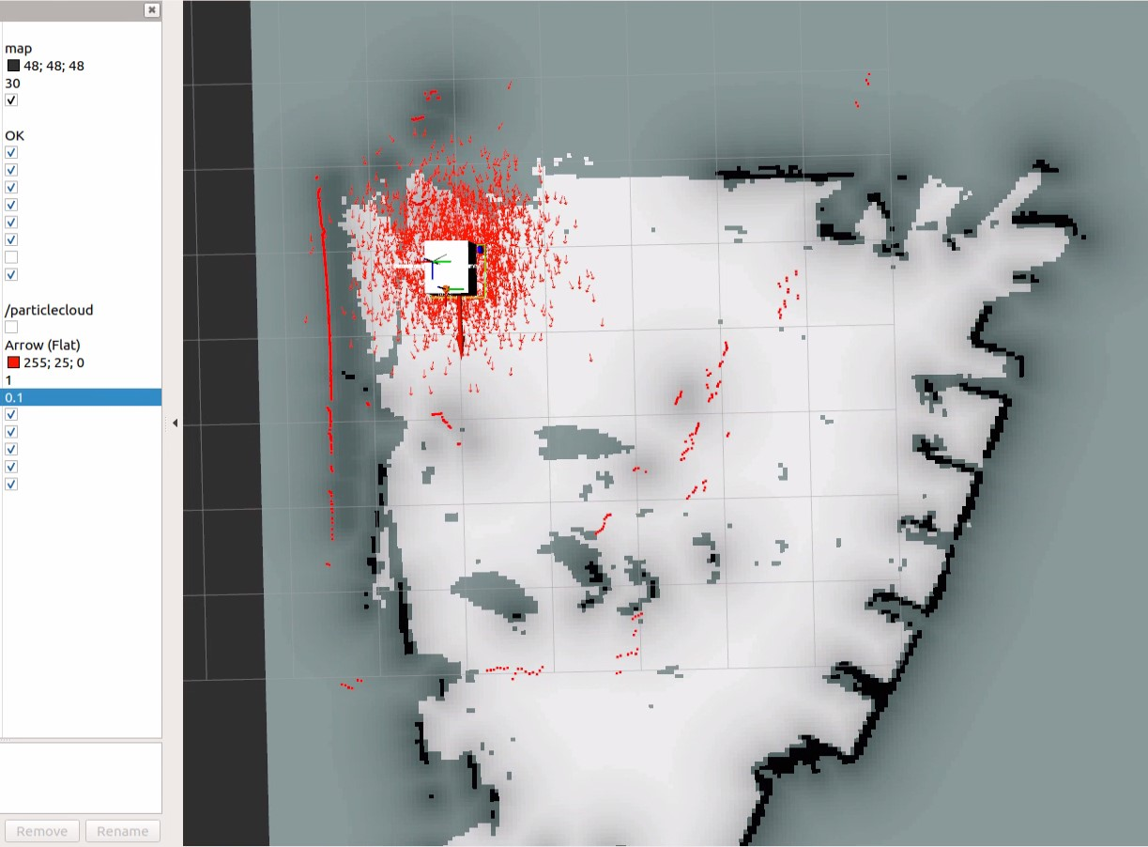
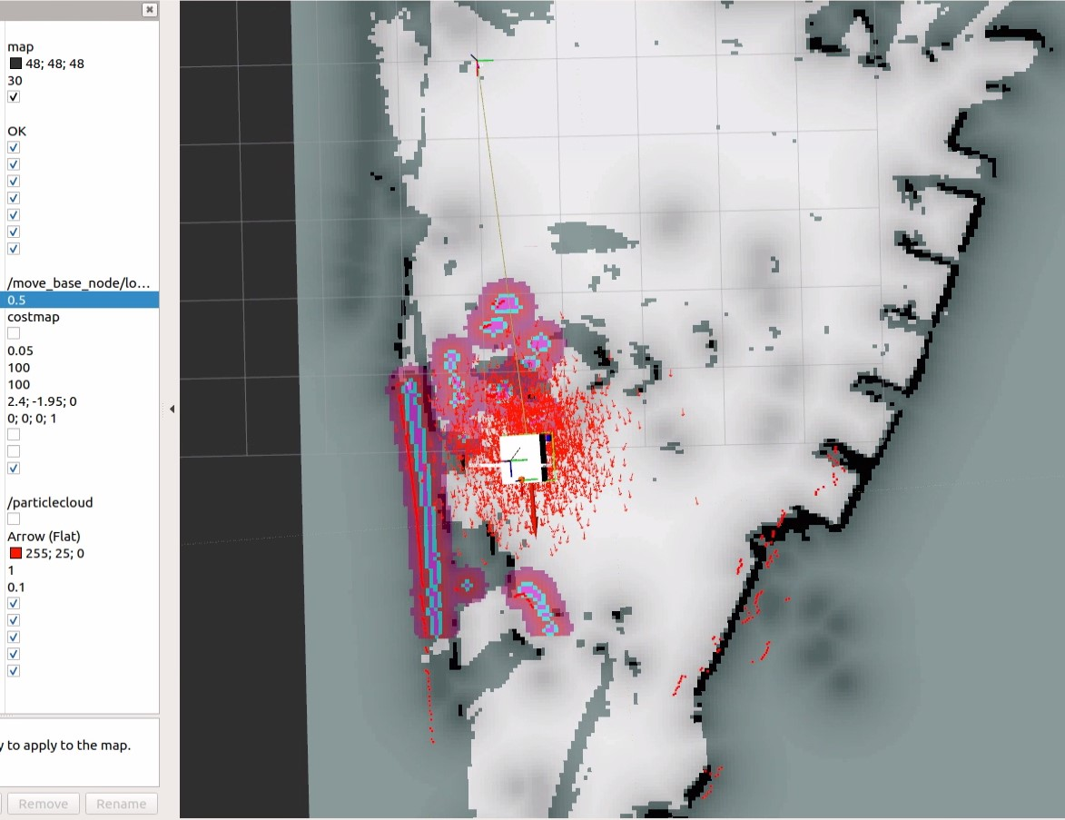
技術配置(自主送餐導航車)
EKF(數據融合)
Slam Cartographer(建圖)
AMCL (定位)
Move_base (導航)
運算層
未對齊
已對齊
Notes:
當機器人移動時，AMCL會隨著機器人的移動來調整這些粒子的位置，然後根據雷射數據與地圖的對比來篩選出更符合觀測結果的粒子，逐步縮小可能的位置範圍。最終，經過不斷修正和過濾，AMCL 可以精確估計出機器人在地圖中的位置，實現穩定的定位功能。

Slide 15
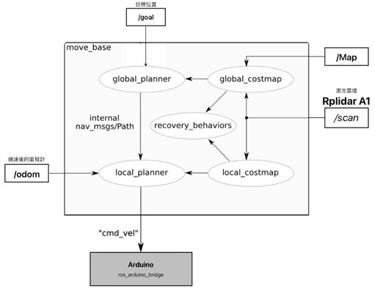
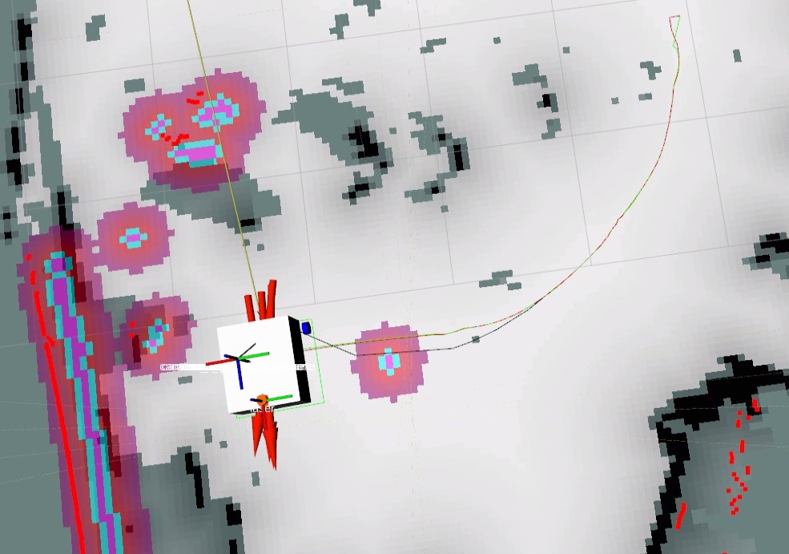
技術配置(自主送餐導航車)
EKF(數據融合)
Slam Cartographer(建圖)
AMCL (定位)
Move_base (導航)
運算層
障礙物
全局路徑
局部路徑
Notes:
當機器人移動時，AMCL會隨著機器人的移動來調整這些粒子的位置，然後根據雷射數據與地圖的對比來篩選出更符合觀測結果的粒子，逐步縮小可能的位置範圍。最終，經過不斷修正和過濾，AMCL 可以精確估計出機器人在地圖中的位置，實現穩定的定位功能。

Slide 16
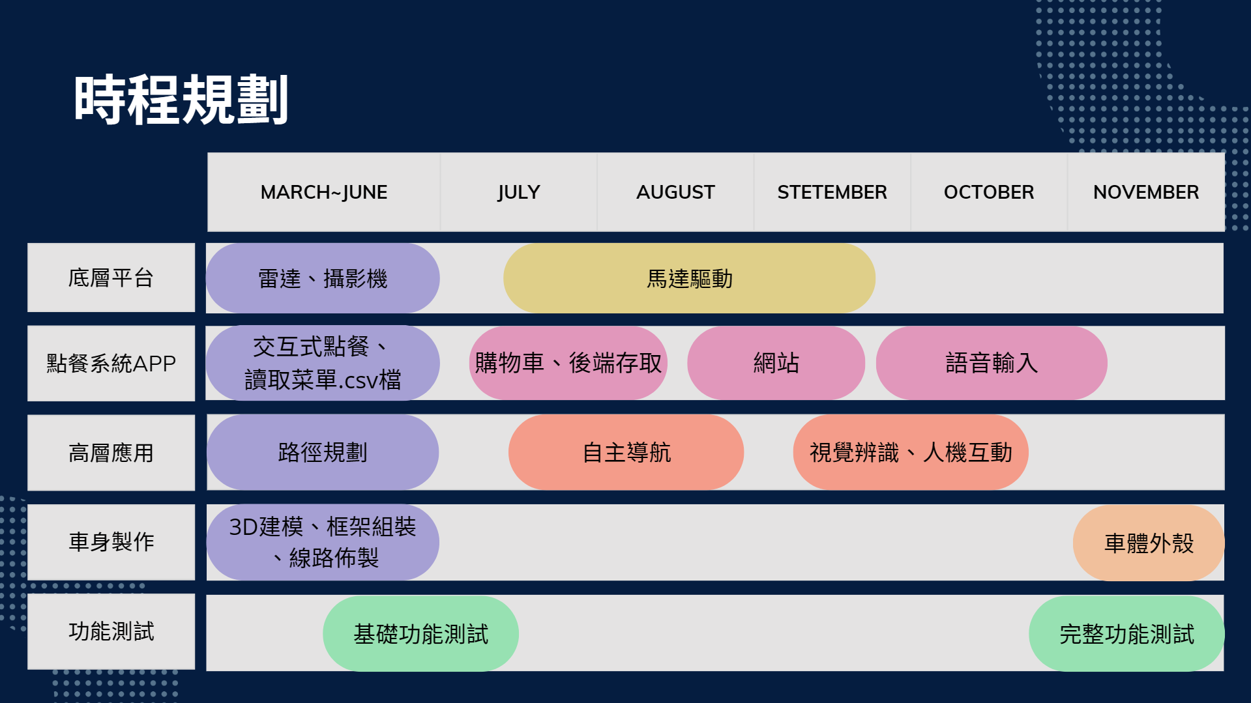

Slide 17




未來與展望
專案開發
具高精準度雷達避障和自主導航功能。
系統結合了專為咖啡廳設計的聊天機器人。
用餐體驗
系統旨在提供更優質的用餐體驗。
大量生產
認知到成本與大量生產是一個極大的挑戰。
未來努力降低產品成本，探索大量生產的可能性。
預期目標
推出一款競爭力強、價格合理且質量至上的產品。
滿足市場需求並提升市場地位。

Slide 18

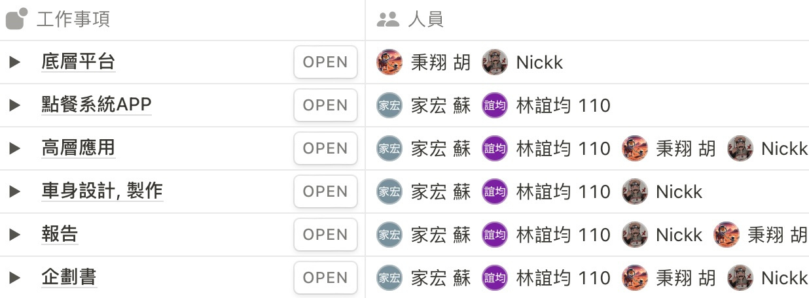
工作分配

Slide 19

Thank's For Watching!

Slide 20
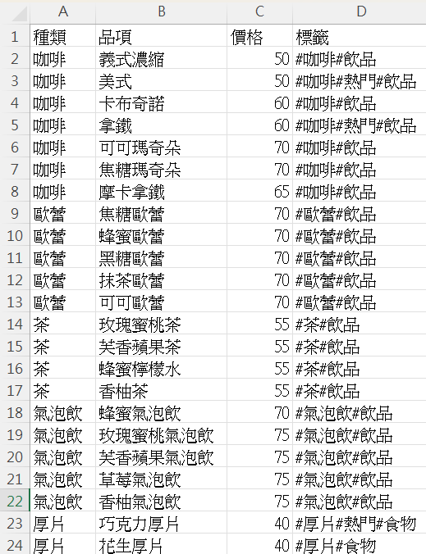

Slide 21
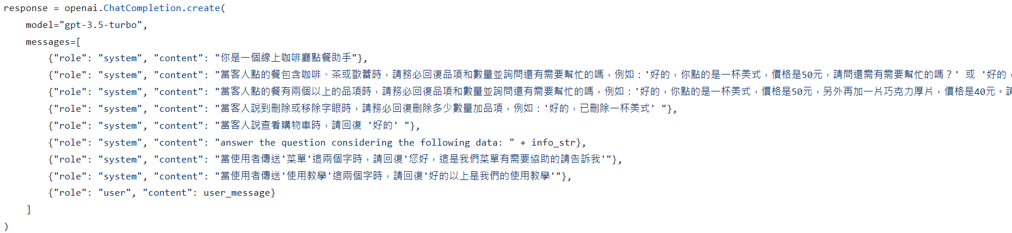

Slide 22
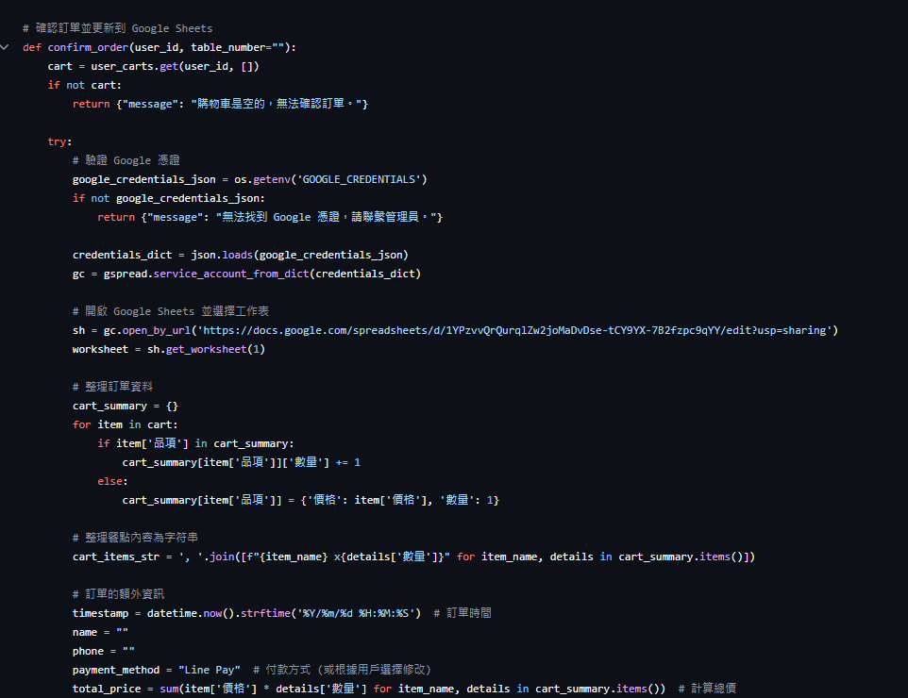

Slide 23
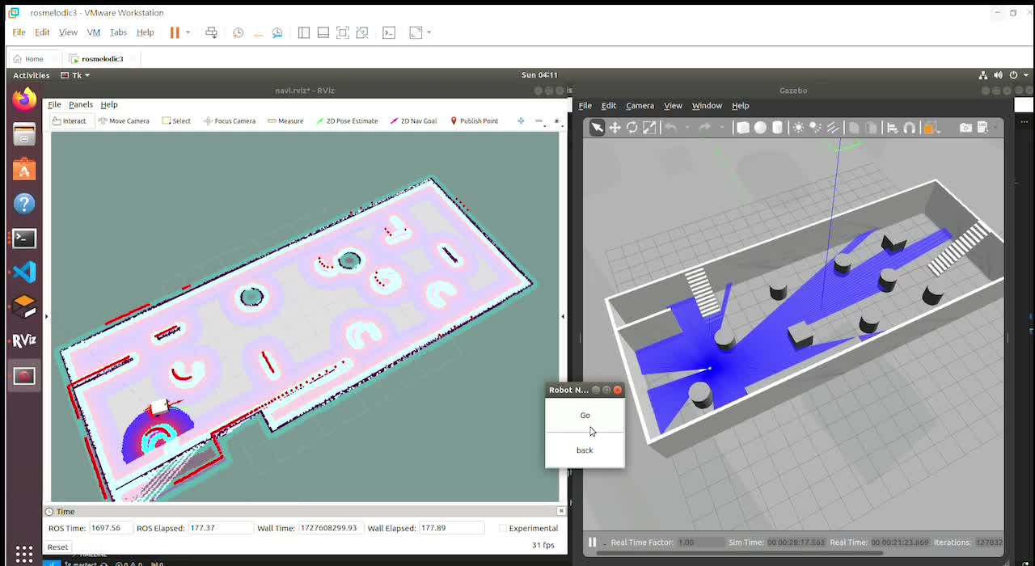
成果展示
地圖掃描

Slide 24
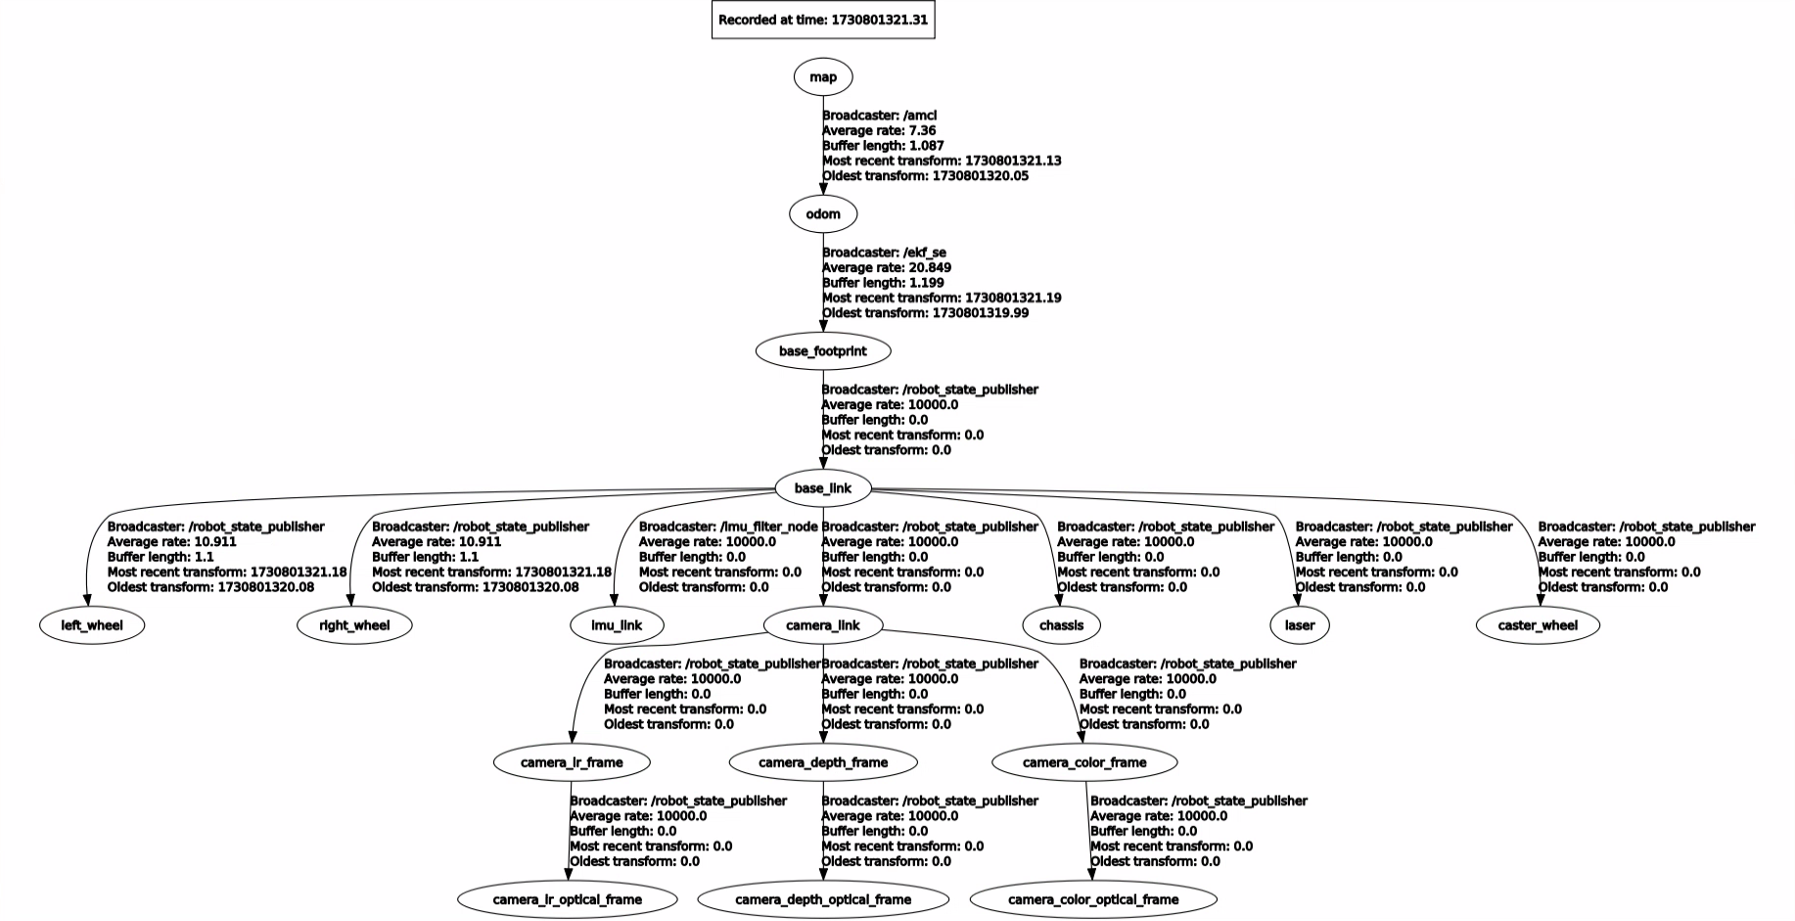

Slide 25
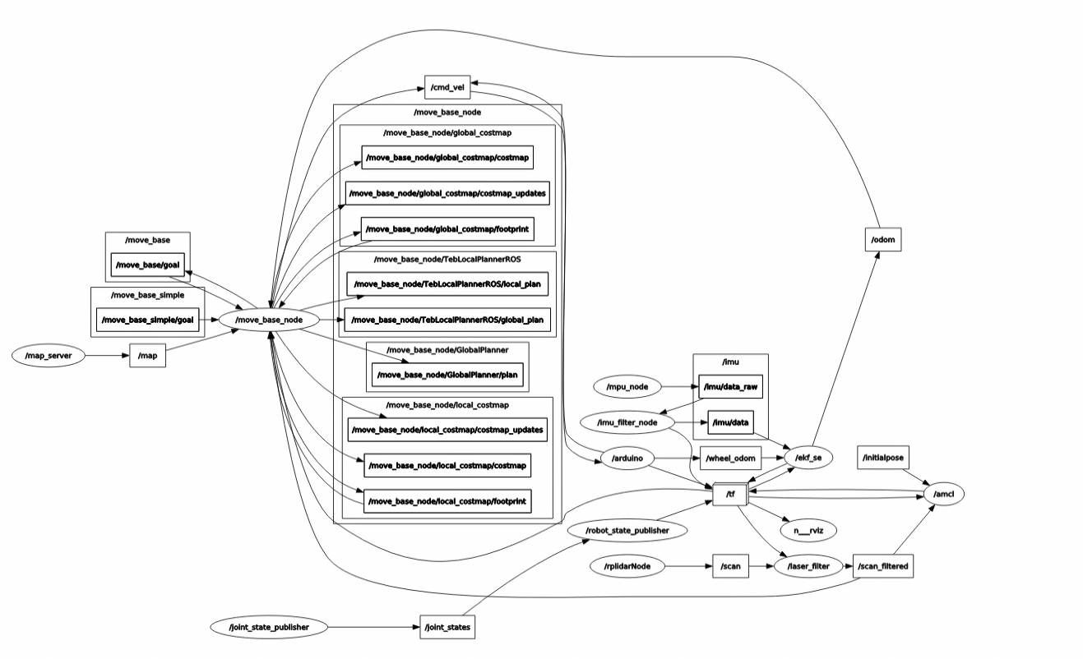

Slide 26
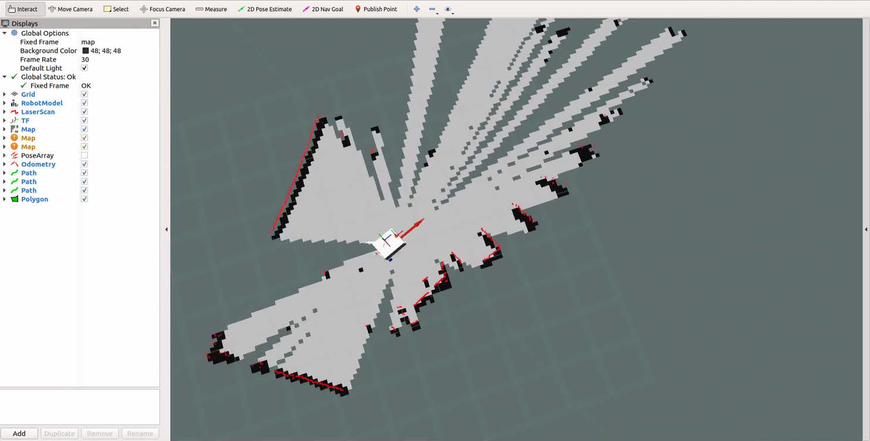
技術配置(自主送餐導航車)
EKF(數據融合)
Slam Gmapping(建圖)
AMCL (定位)
Move_base (導航)
運算層
Slam Gmapping
V.S
Slam Cartographer
Notes:
NVIDIA Jetson Nano 作為主要的硬件平台，搭配使用 ROS 操作系統來進行各項功能的開發與執行。
首先，使用的硬件是 NVIDIA Jetson Nano，這是一款功能強大的小型計算機，專為邊緣運算設計，非常適合用於機器人、無人機等自動化設備的開發。
在軟體方面，系統採用了 ROS，這是一個廣泛使用的機器人開發框架，提供了豐富的工具和庫來幫助開發者設計和實現各種機器人功能。
此外，系統還集成了 Gmapping 和導航兩大主要功能。Gmapping 是一個基於雷射雷達數據的 SLAM（同步定位與地圖構建）技術，可以讓機器人在移動過程中構建環境地圖。導航則是指機器人根據地圖數據進行路徑規劃和運動控制，以達到指定目的地。

